Slide 1

登录模块设计
本讲大纲：
1、设计登录布局文件
2、登录功能的实现
3、退出登录窗口
支持网站：www.mrbccd.com

Slide 2
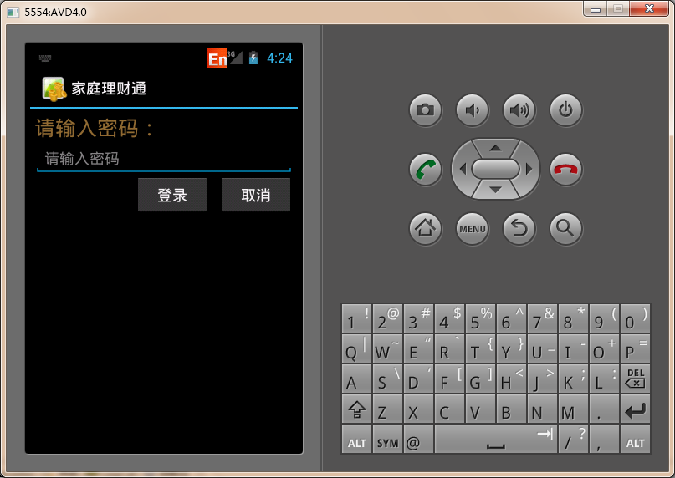
登录模块设计
登录模块主要是通过输入正确的密码进入家庭理财通的主窗体，它可以提高程序的安全性，保护数据资料不外泄。

Slide 3
Thank you
还有什么疑问可以到www.mrbccd.com提出
也可以以发送邮件到 mingrisoft@mingrisoft.com

